Slide 1

Годовой отчет
Главного врача
ГБУЗ «ДГП № 28 ДЗМ»
О. Н. Ординой

Slide 2




Основные показатели работы
ДГП № 28
Гл. здание
ДГП № 28
Филиал 1
ДГП № 28
Филиал 2
ДГП № 28
Травмпункт
320
Плановая мощность
320
Плановая мощность
320
Плановая мощность
30-35 посещений
в смену
Мощность
415
Фактическая мощность
324
Фактическая мощность
409
Фактическая мощность
13 153
человек
10 524
человек
11 496
человек
53 385
человек
Прикрепленное население
Численность прикрепленного населения
35 173
человека

Slide 3
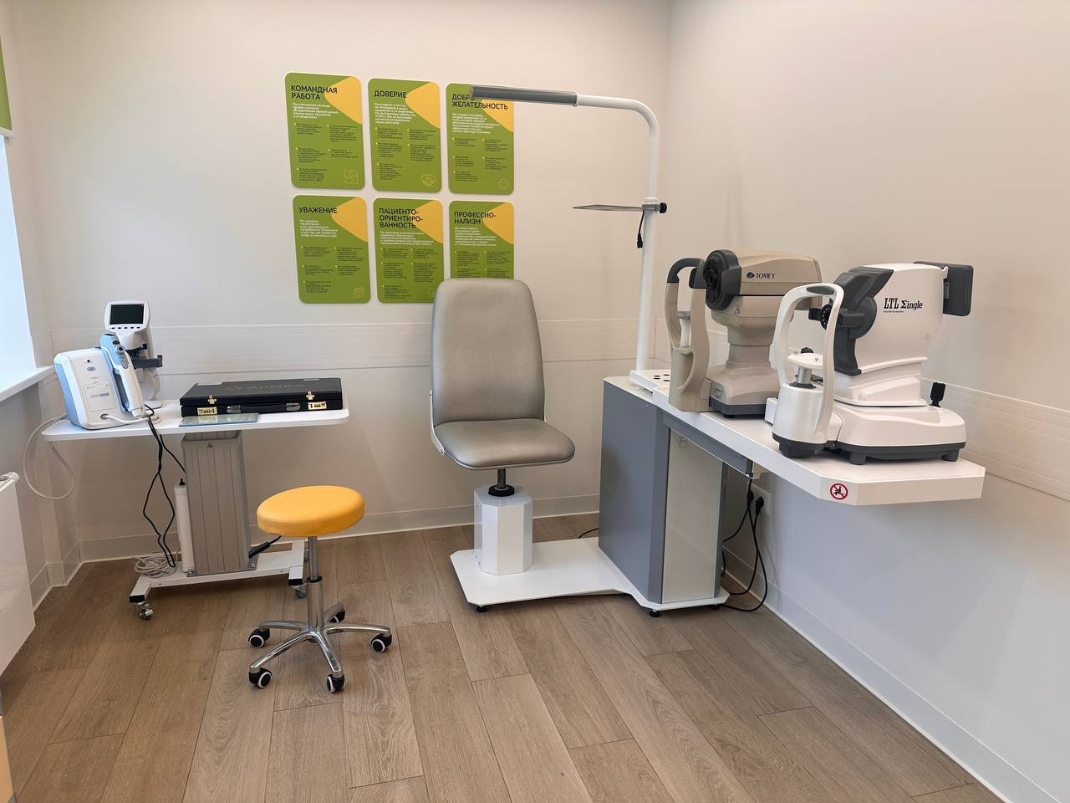
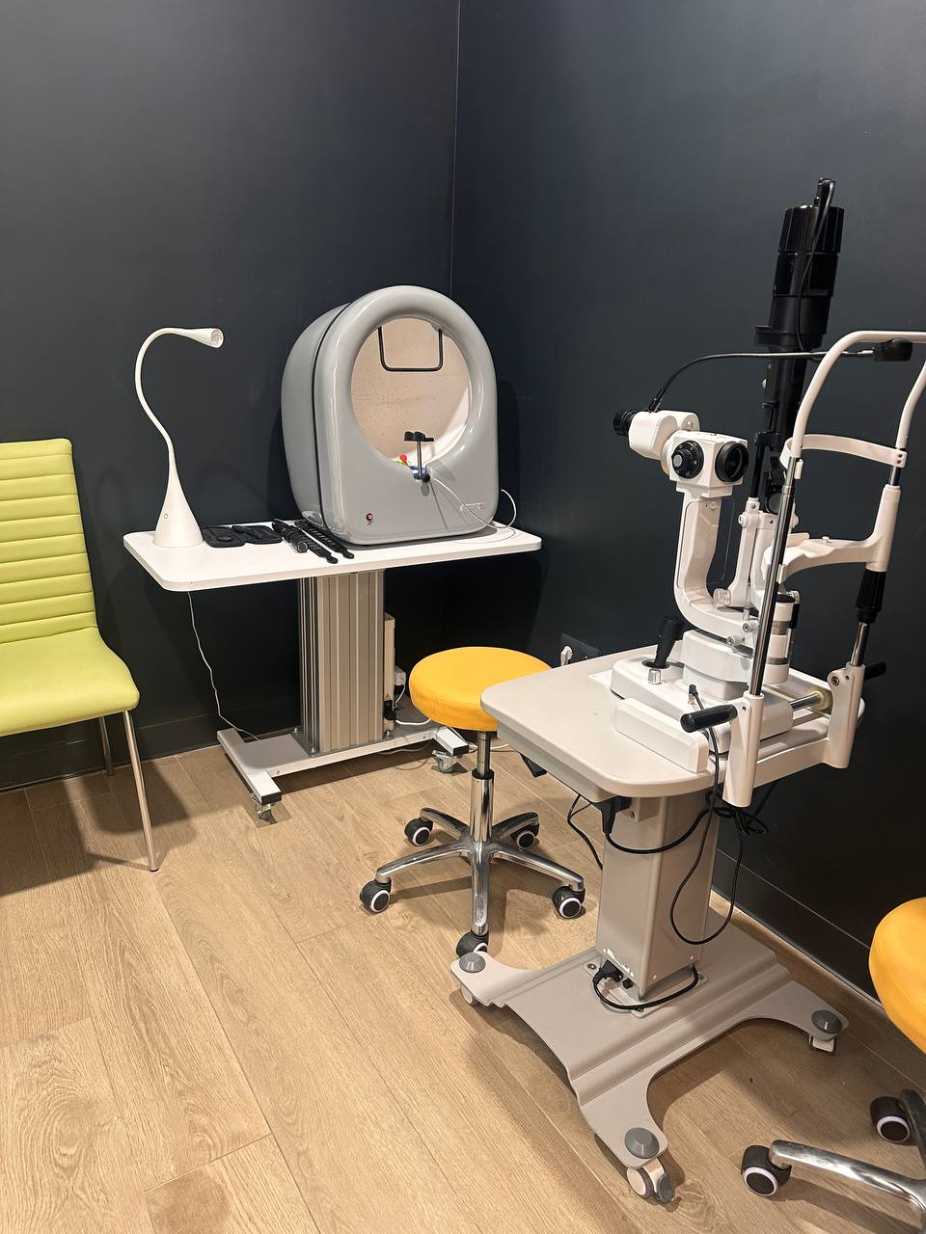
Медицинская организация оказывает помощь по различным профилям
Офтальмология
Оториноларингология
Хирургия
Гинекология
Гастроэнтерология
Аллергология
Неврология
Эндокринология
Ортопедия и травматология
Кардиология
Нефрология

Slide 4

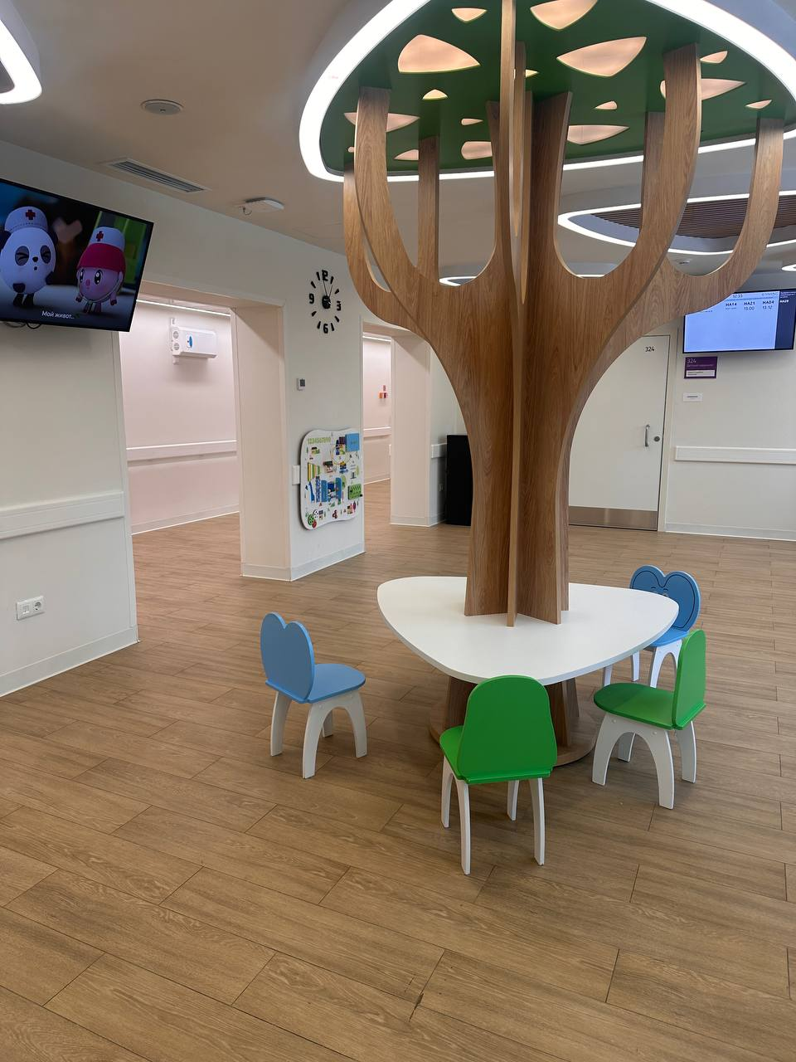
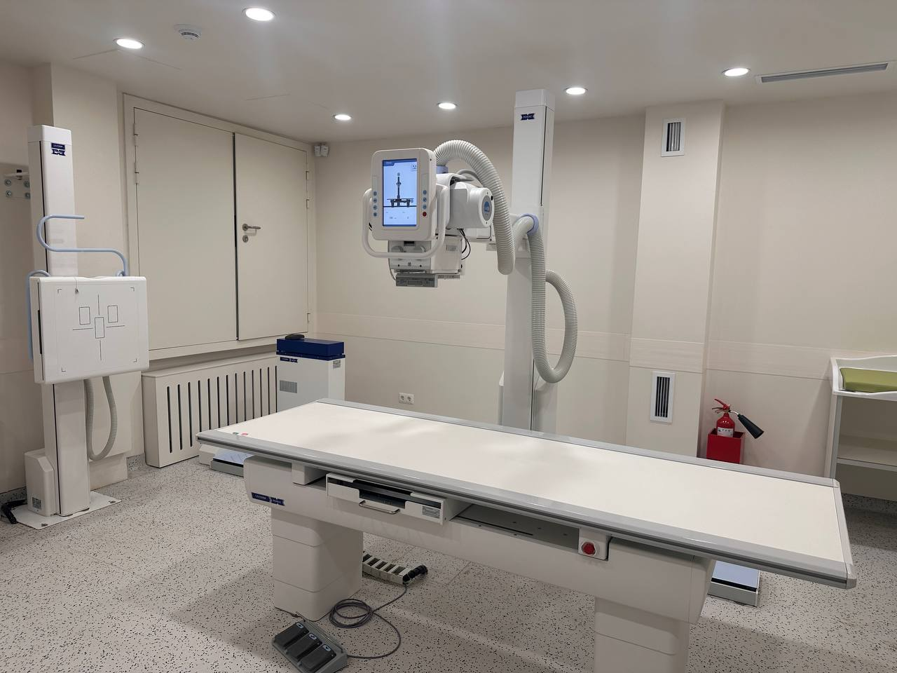
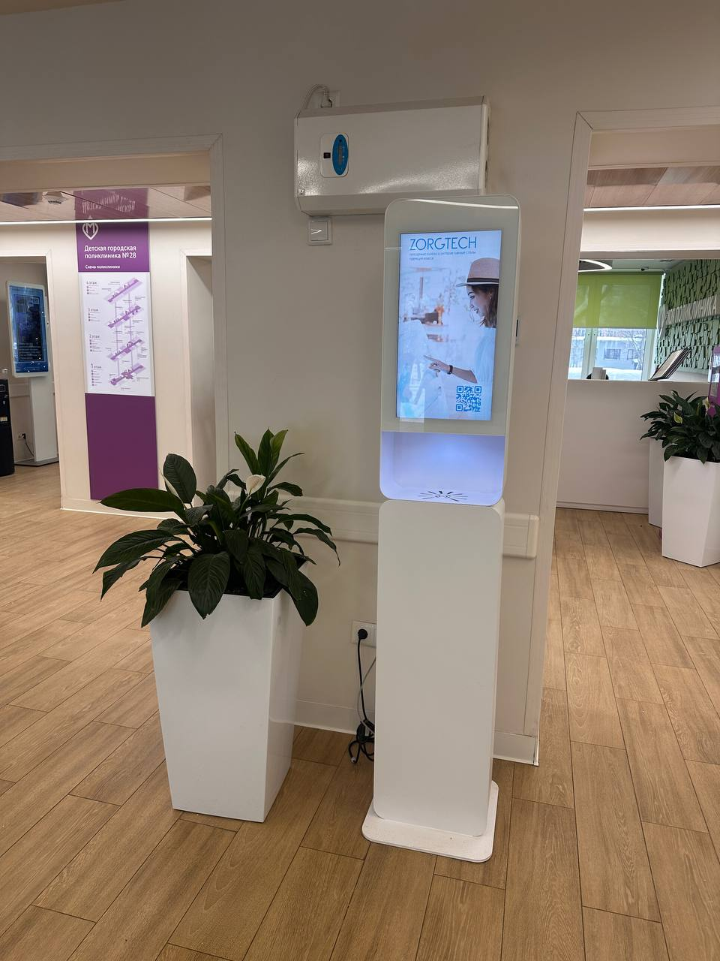
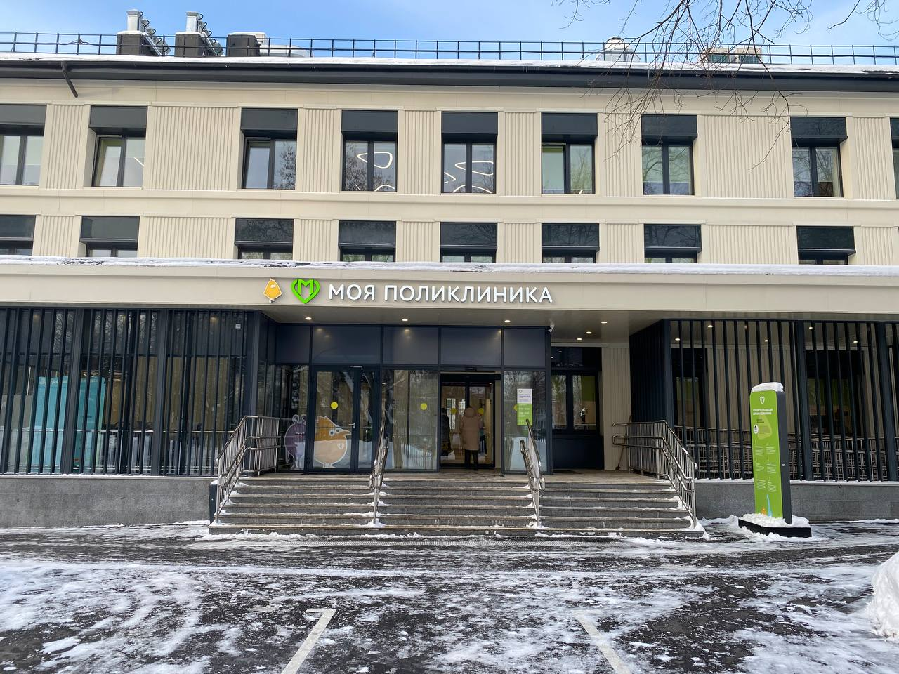
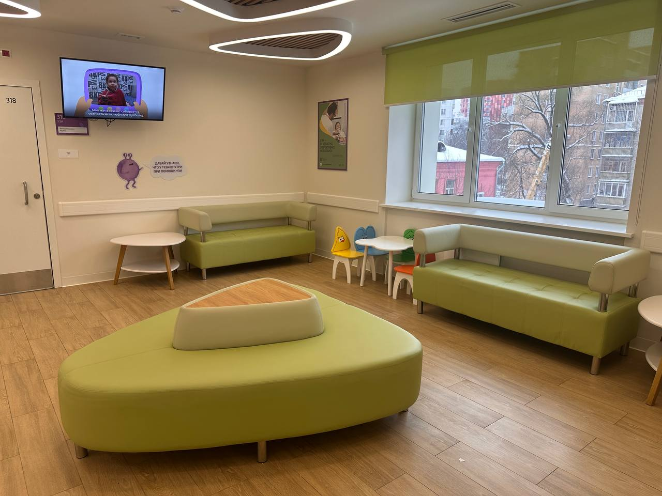
Все здания работают после капитального ремонта

Slide 5

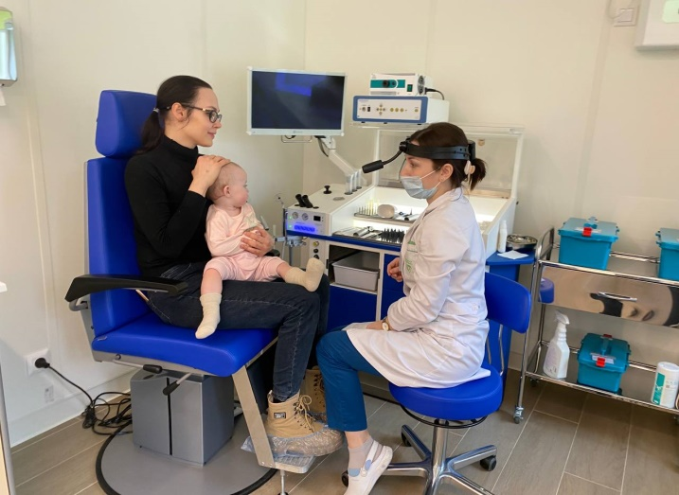


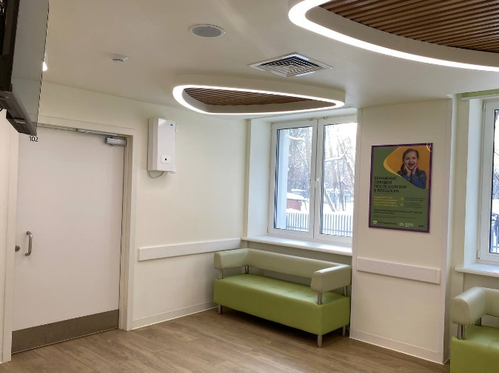
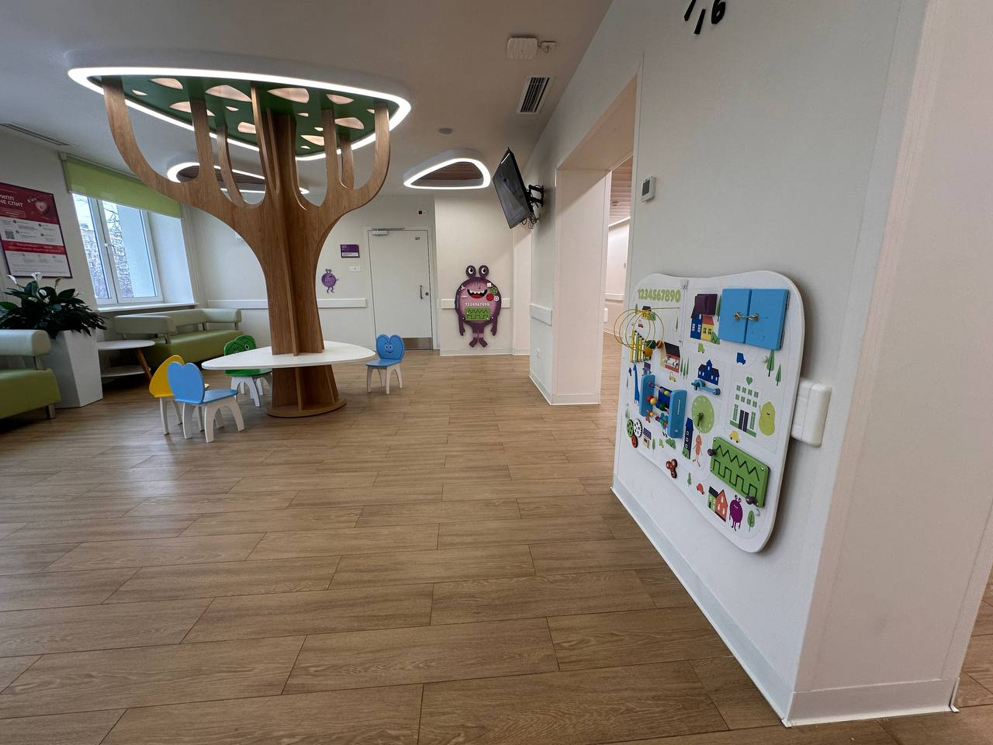
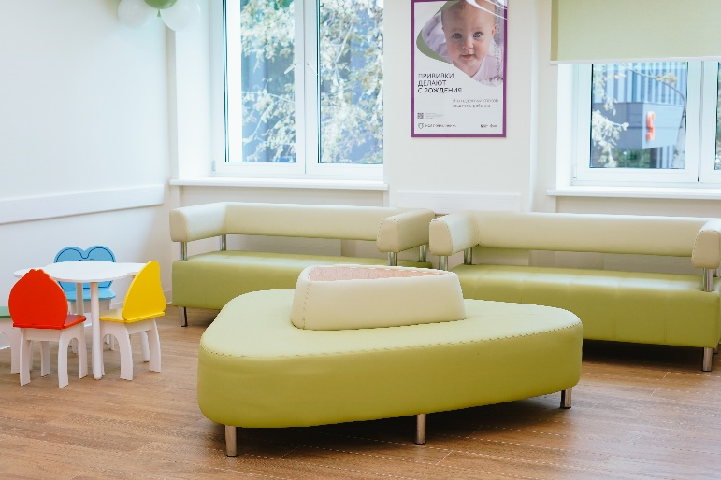


ПОЛИКЛИНИКИ НОВОГО ПОКОЛЕНИЯ
капитальный ремонт - 200 зданий

Slide 6
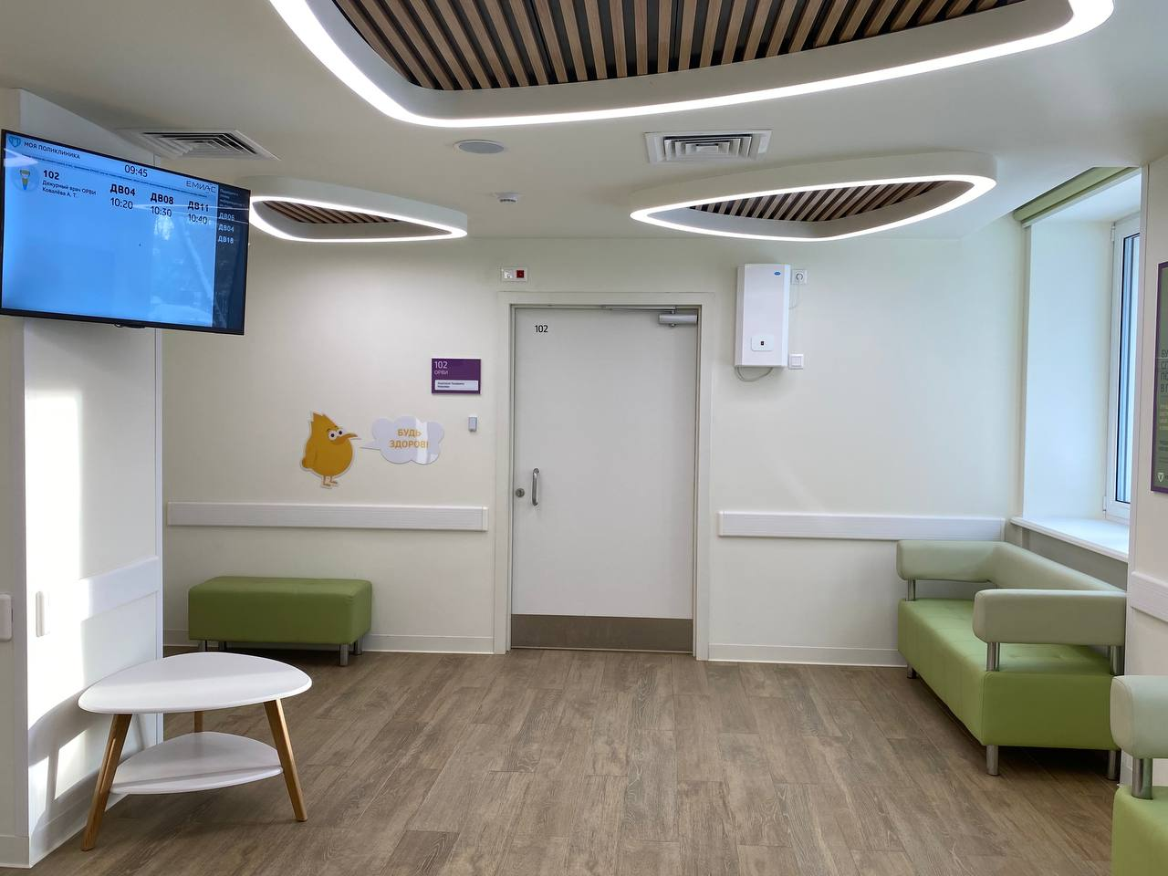
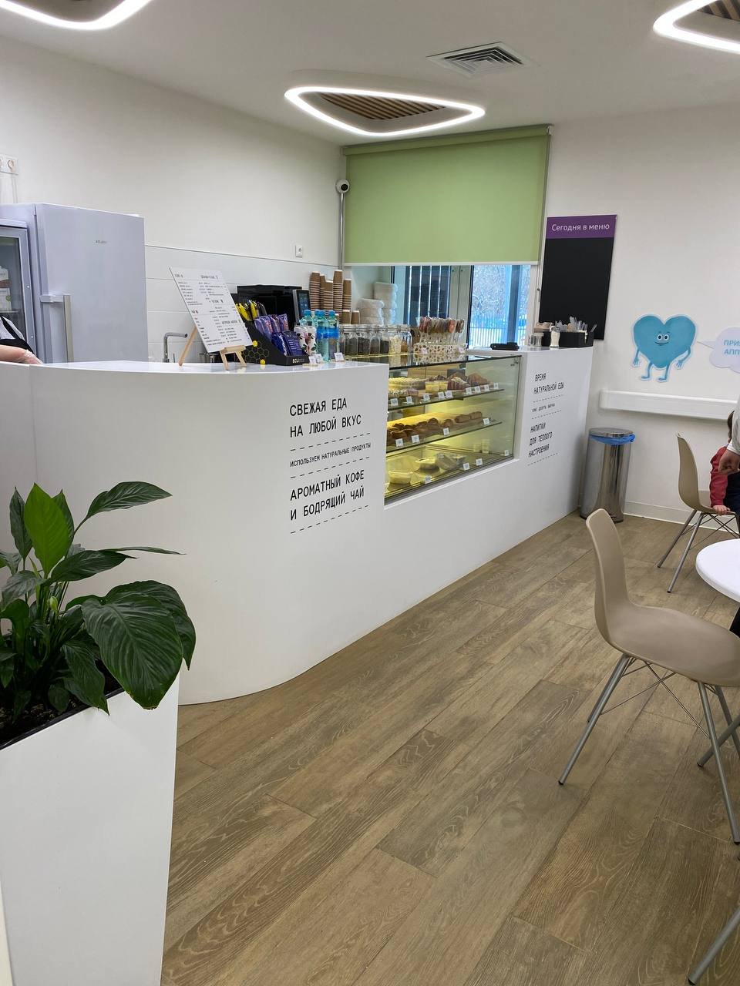
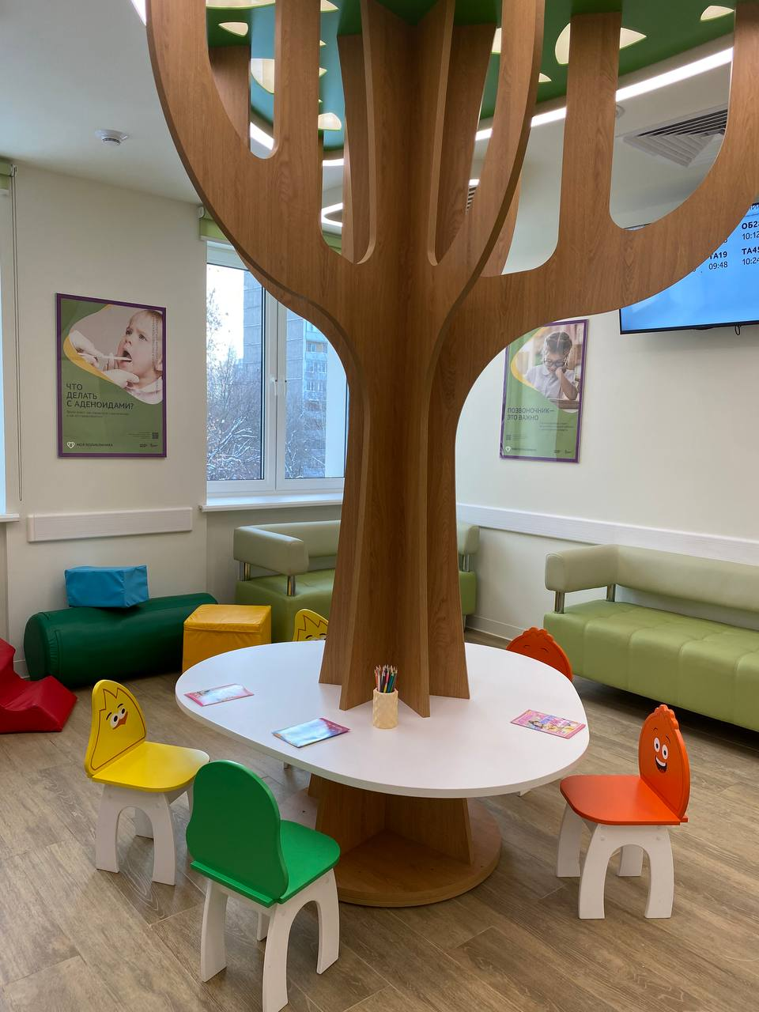
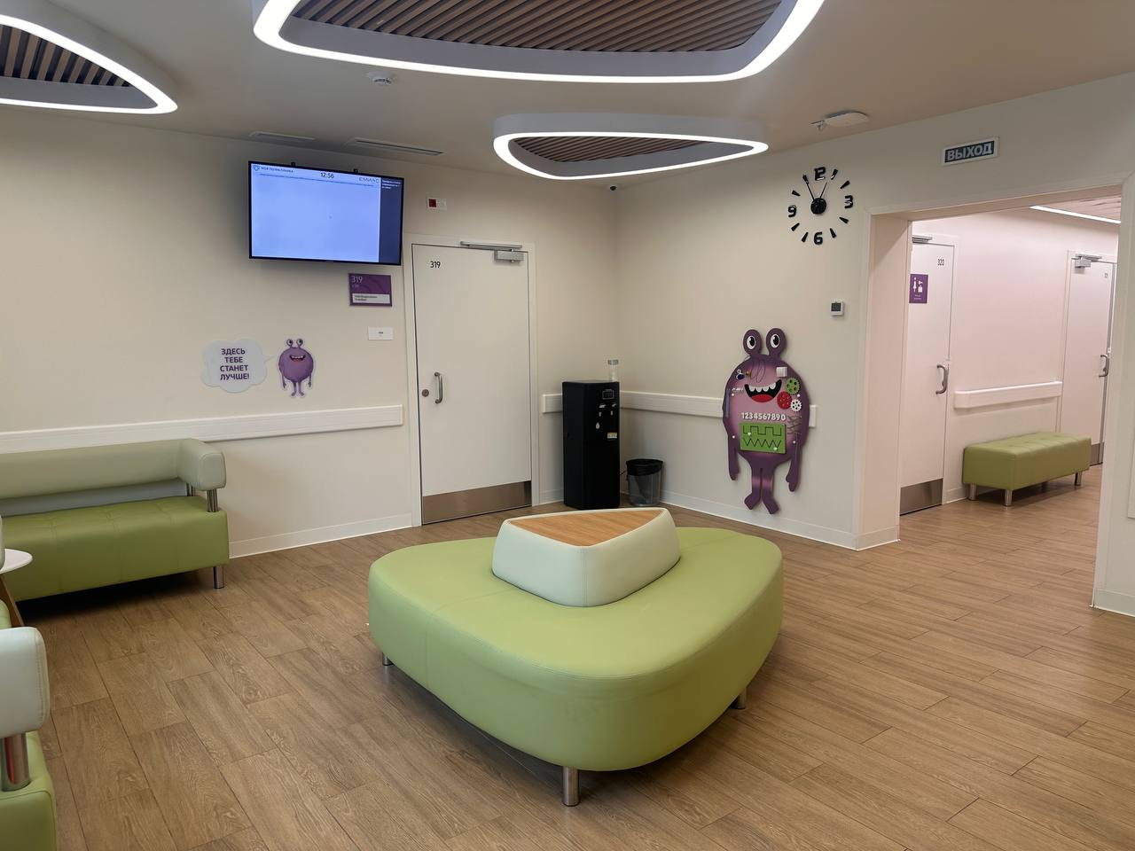
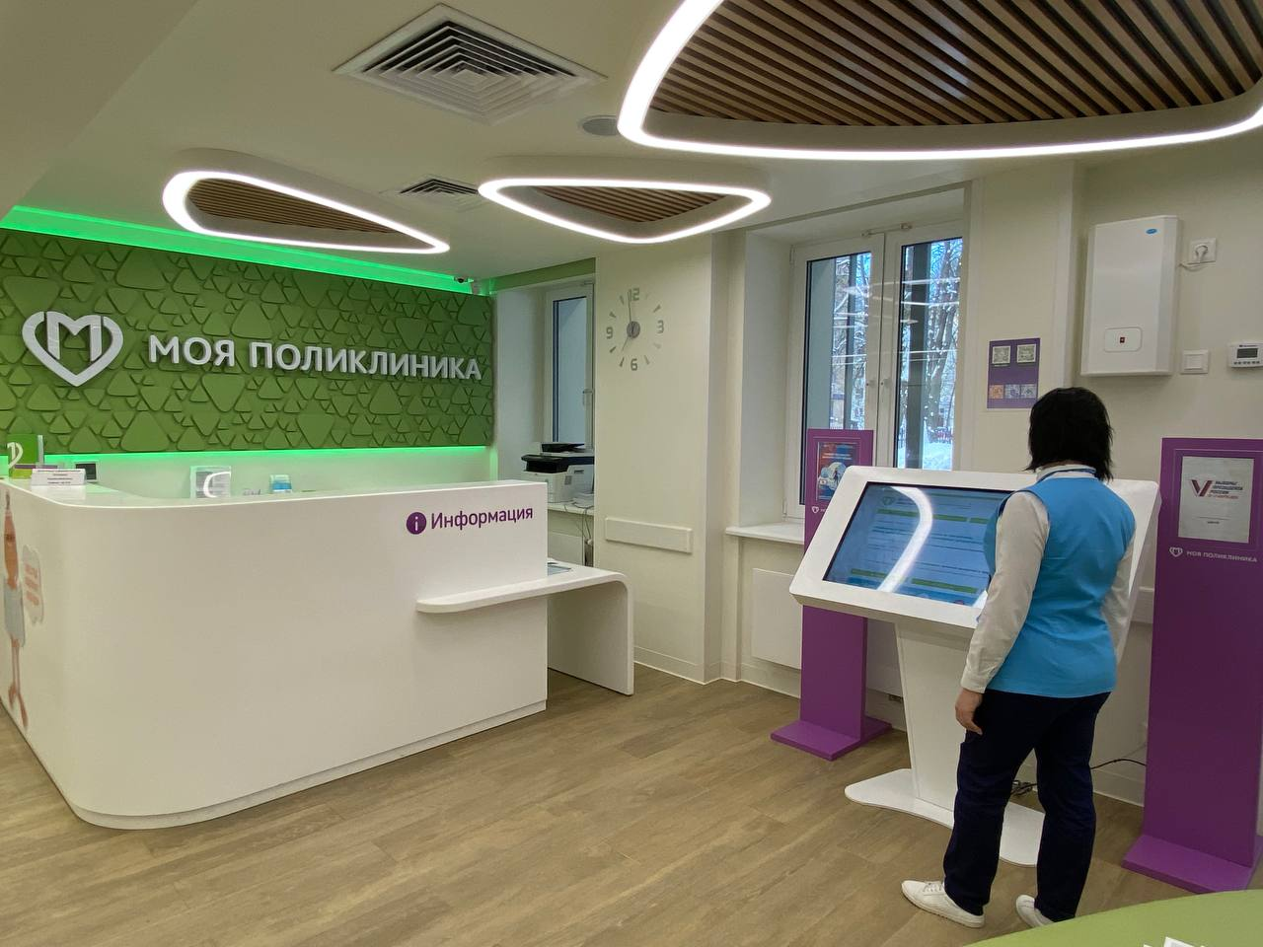

Slide 7

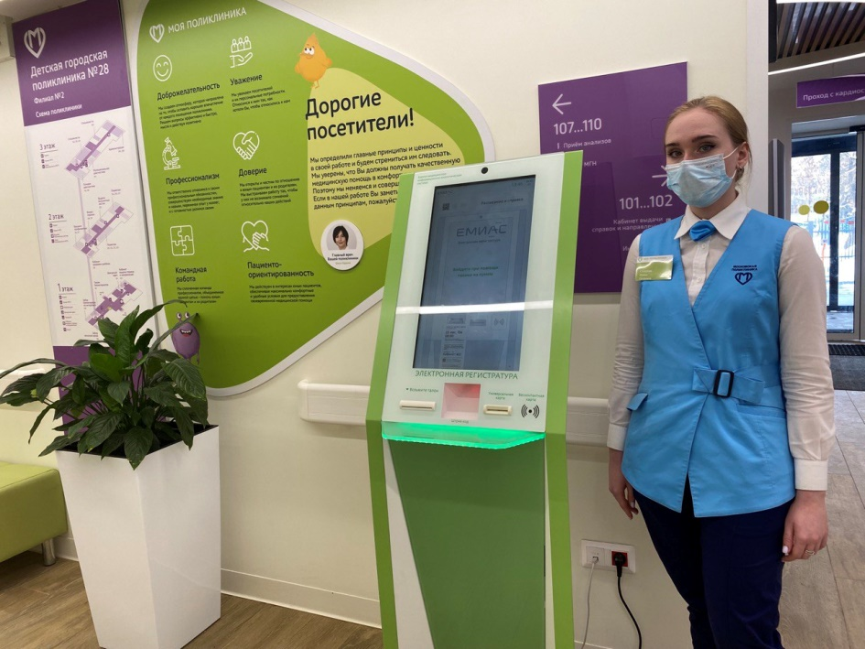
Посещения поликлиники в 2025 году
439 195
посещений в 2025 году
Профилактические приемы
Приемы по заболеванию

Slide 8


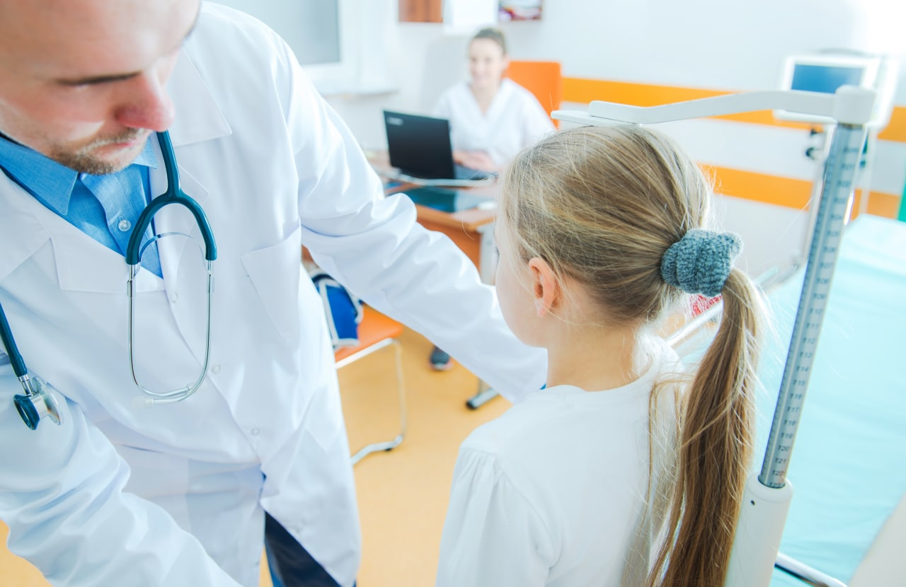
Дети-сироты, опекаемые
Осмотрено по заболеванию врачами специалистами
242 чел., из них:
Группы здоровья по результатам осмотров врачами-специалистами детей-сирот и опекаемых:
I группа здоровья - 7,4%
II группа здоровья - 38%
III группа здоровья – 13,6%
IV группа здоровья - 0%
V группа здоровья - 40,8%
Включено в план проведения диспансеризации
на текущий год с учетом возрастной категории
247 чел. , из них:

Slide 9



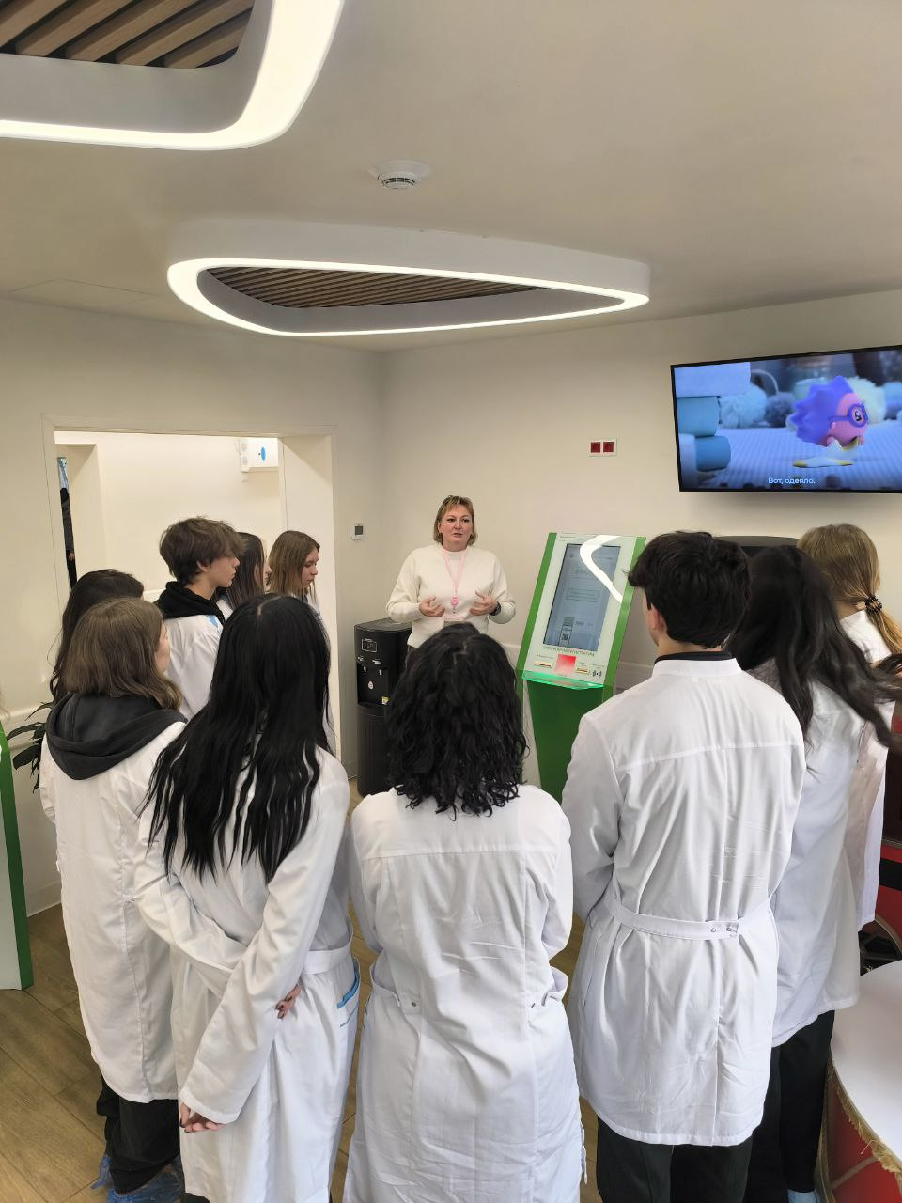
Профилактические осмотры
План
Факт выполнения
Доля выполнения
Прохождение несовершеннолетними медицинских осмотров
32 519 чел.
32 126 чел.
98,7 %
План профилактических осмотров на текущий год
31 584 чел.

Slide 10
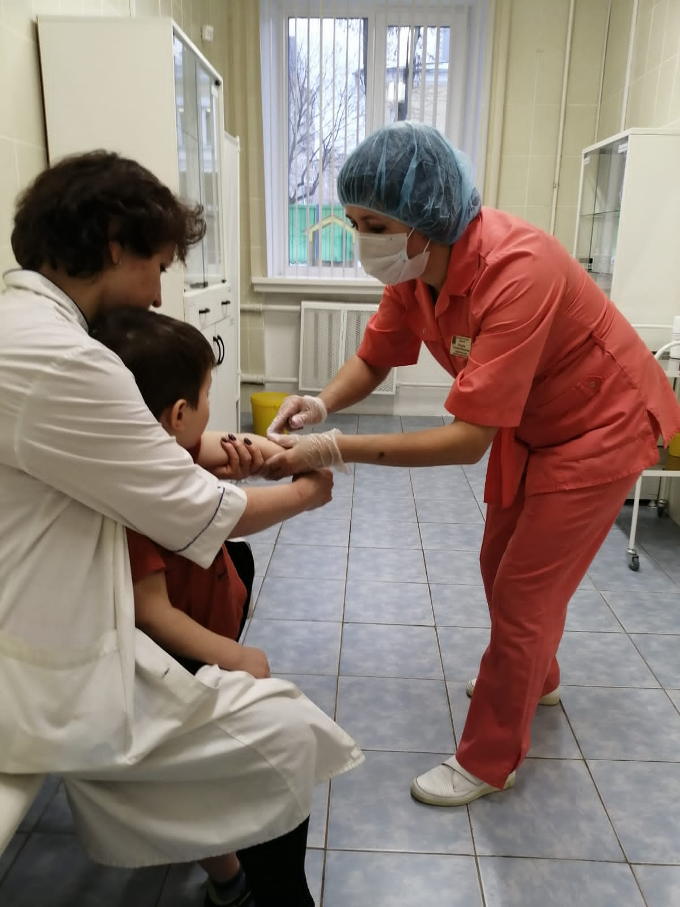

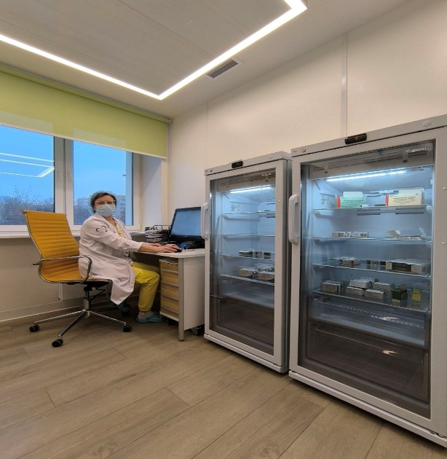
Прививочная работа: гепатит, корь, краснуха, дифтерия, паротит, столбняк, коклюш
Вакцинация детей проводится против 17 инфекций в соответствии с календарём национальных прививок (приказ № 1122н «Об утверждении национального календаря профилактических прививок, календаря профилактических прививок по эпидемическим показаниям и порядка проведения профилактических прививок»)
Все планы по вакцинации
на 2025 год выполнены на
99,0 %

Slide 11






Показатели заболеваемости
Болезни органов дыхания
Болезни костно-мышечной системы
Болезни мочеполовой системы
Болезни органов пищеварения
Болезни
системы кровообращения

Slide 12



Работа по рассмотрению жалоб и обращений граждан
ДГП № 28
Гл. здание
ДГП № 28
Филиал 1
ДГП № 28
Филиал 2
62
67
49
Число обращений
за 2025 год
По каждому обращению проводится служебная проверка в установленные законодательством сроки. Оперативно оказывается необходимая помощь пациентам.
Результаты проверки доводятся до сведения сотрудников ГБУЗ «ДГП № 28 ДЗМ» на производственных совещаниях. Часть обращений рассматривается на заседаниях врачебной комиссии.
Администрацией ГБУЗ «ДГП № 28 ДЗМ» изучаются все предложения, поступившие от родителей, и используются для улучшения организации, качества и доступности оказываемой медицинской помощи.

Slide 13
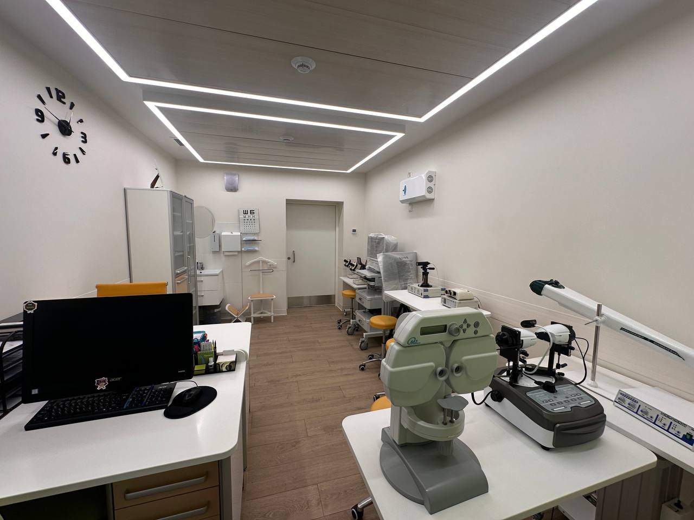
Оборудование поликлиники
Рентген-аппараты 2 ед.
УЗИ 10 ед.
Из них экспертного класса 4 ед.
Холтер 5 ед.
СМАД 4 ед.
Спирометр 2 ед.
Отоскопы 55 ед.
Билирубинометры 3 ед.
ЛОР-комбайны 3 ед.
Рабочее место офтальмолога 3 ед.
Пульсоксиметры 120 ед.
Тимпанометр 1 ед.
Компьютерный комплекс для 1 ед.
восстановления остроты зрения
Синоптофор 1 ед.
Аппарат для дарсонвализации 1 ед.
Лазерные аппараты для КОЗ 4 ед.
Аппарат «Каскад – М 1 ед.
Офтальмомиотренажер 1 ед
«Визотроник МЗ»

Slide 14

Кадры 2025 года
101,5
ставок всего
104,5
ставок всего
55,00
ставок всего
За 2025 год было принято на работу 51 человек
Повышение квалификации прошли 137 человека

Slide 15




Мероприятия в поликлиниках, реализованные в 2025 году
Повышение комфорта
Оптимизация работы
поликлиники
Повышение доступности мед. помощи
В холлах поликлиники установлены бизиборды для комфортного ожидания.
Входные группы каждого структурного подразделения оснащены бахиломатами.
После капитального ремонта возобновлен прием маленьких пациентов в филиале № 1 по адресу: г. Москва, Открытое шоссе, д. 24, корп. 6.
Подтверждение наличие льгот осуществляется автоматически без предоставления бумажных документов в поликлинику.
В период повышенной заболеваемости выписка детей с острыми заболеваниями осуществляется на 7 день от начала заболевания дистанционно, без визита в поликлинику.
Бумажные медицинские карты вывезены из образовательных учреждений.
Выписка самых востребованных форм справок осуществляется специалистами кабинета выдачи справок и направлений по заявкам родителей, без визита в поликлинику.
Выписка детей после острого заболевания при отсутствии жалоб с оформлением справок в образовательное учреждение осуществляется без визита в поликлинику.
Во время подъема заболеваемости открывались дополнительные кабинеты ОРВИ.
Работа врачей-специалистов организована по принципу территориальной целостности.
Проведена реорганизация численности педиатрических участков.
Ежедневно осуществляется анализ обращаемости за медицинской помощью.
Ежедневно записанные на прием и исследования пациенты обзваниваются для подтверждения записи или отказа от нее.
Госпитализация осуществляется через «Биржу пациентов ДЗМ»

Slide 16
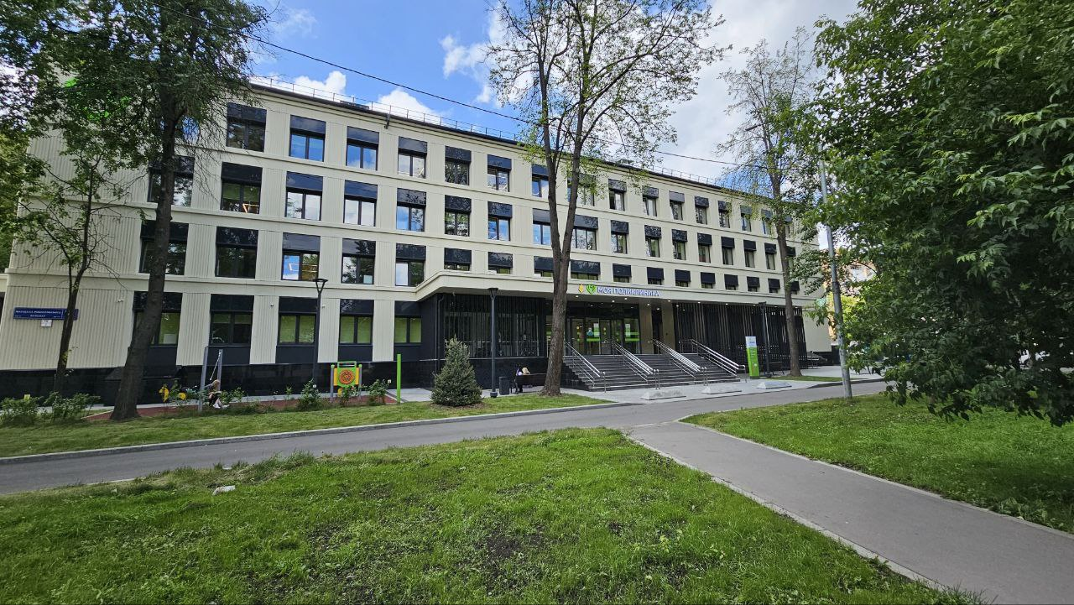
СПАСИБО ЗА ВНИМАНИЕ!

